Slide 1
义务教育教科书 物理 八年级 上册
光的折射

Slide 2
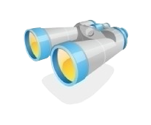
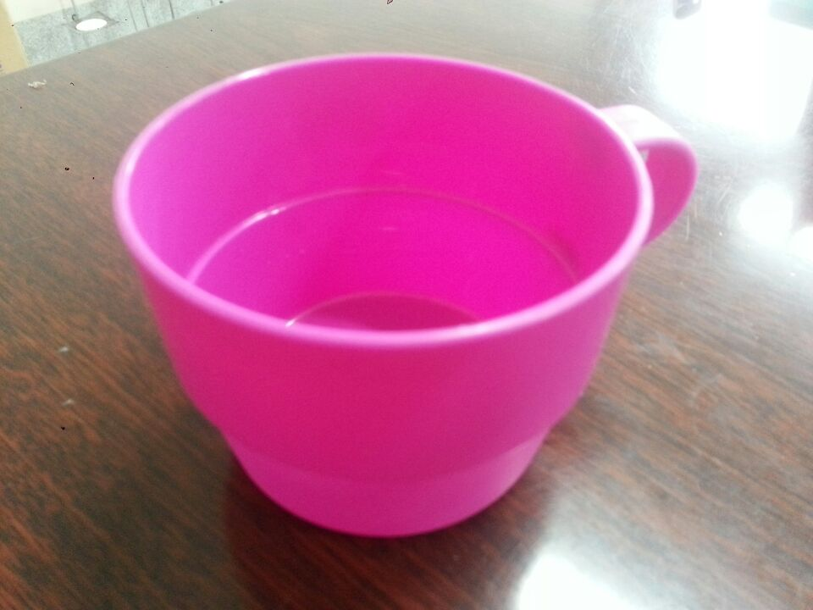
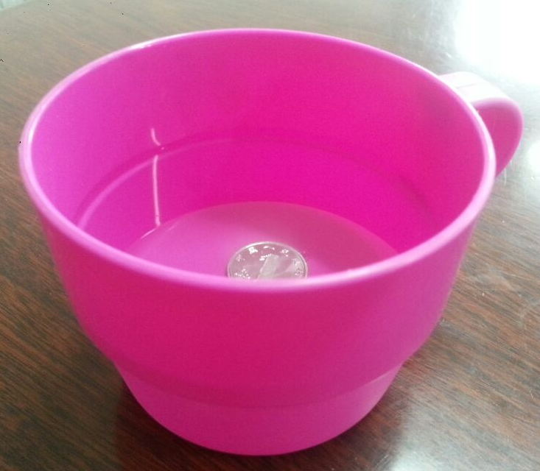
硬币为什么会重现？

Slide 3
?
N
B
空气
O
水
A
M

Slide 4
一、光的折射:
光从一种介质斜射入另一种介质(或在 同种不均匀介质中)时，传播方向发生偏折的现象叫做光的折射。
N
r
B
空气
O
水
i
A
M

Slide 5
 | 反射 | 折射
三线关系
两角关系
特殊情况
三线共面
?
法线居中
两角相等
?
同增同减
垂直入射原路返回

Slide 6
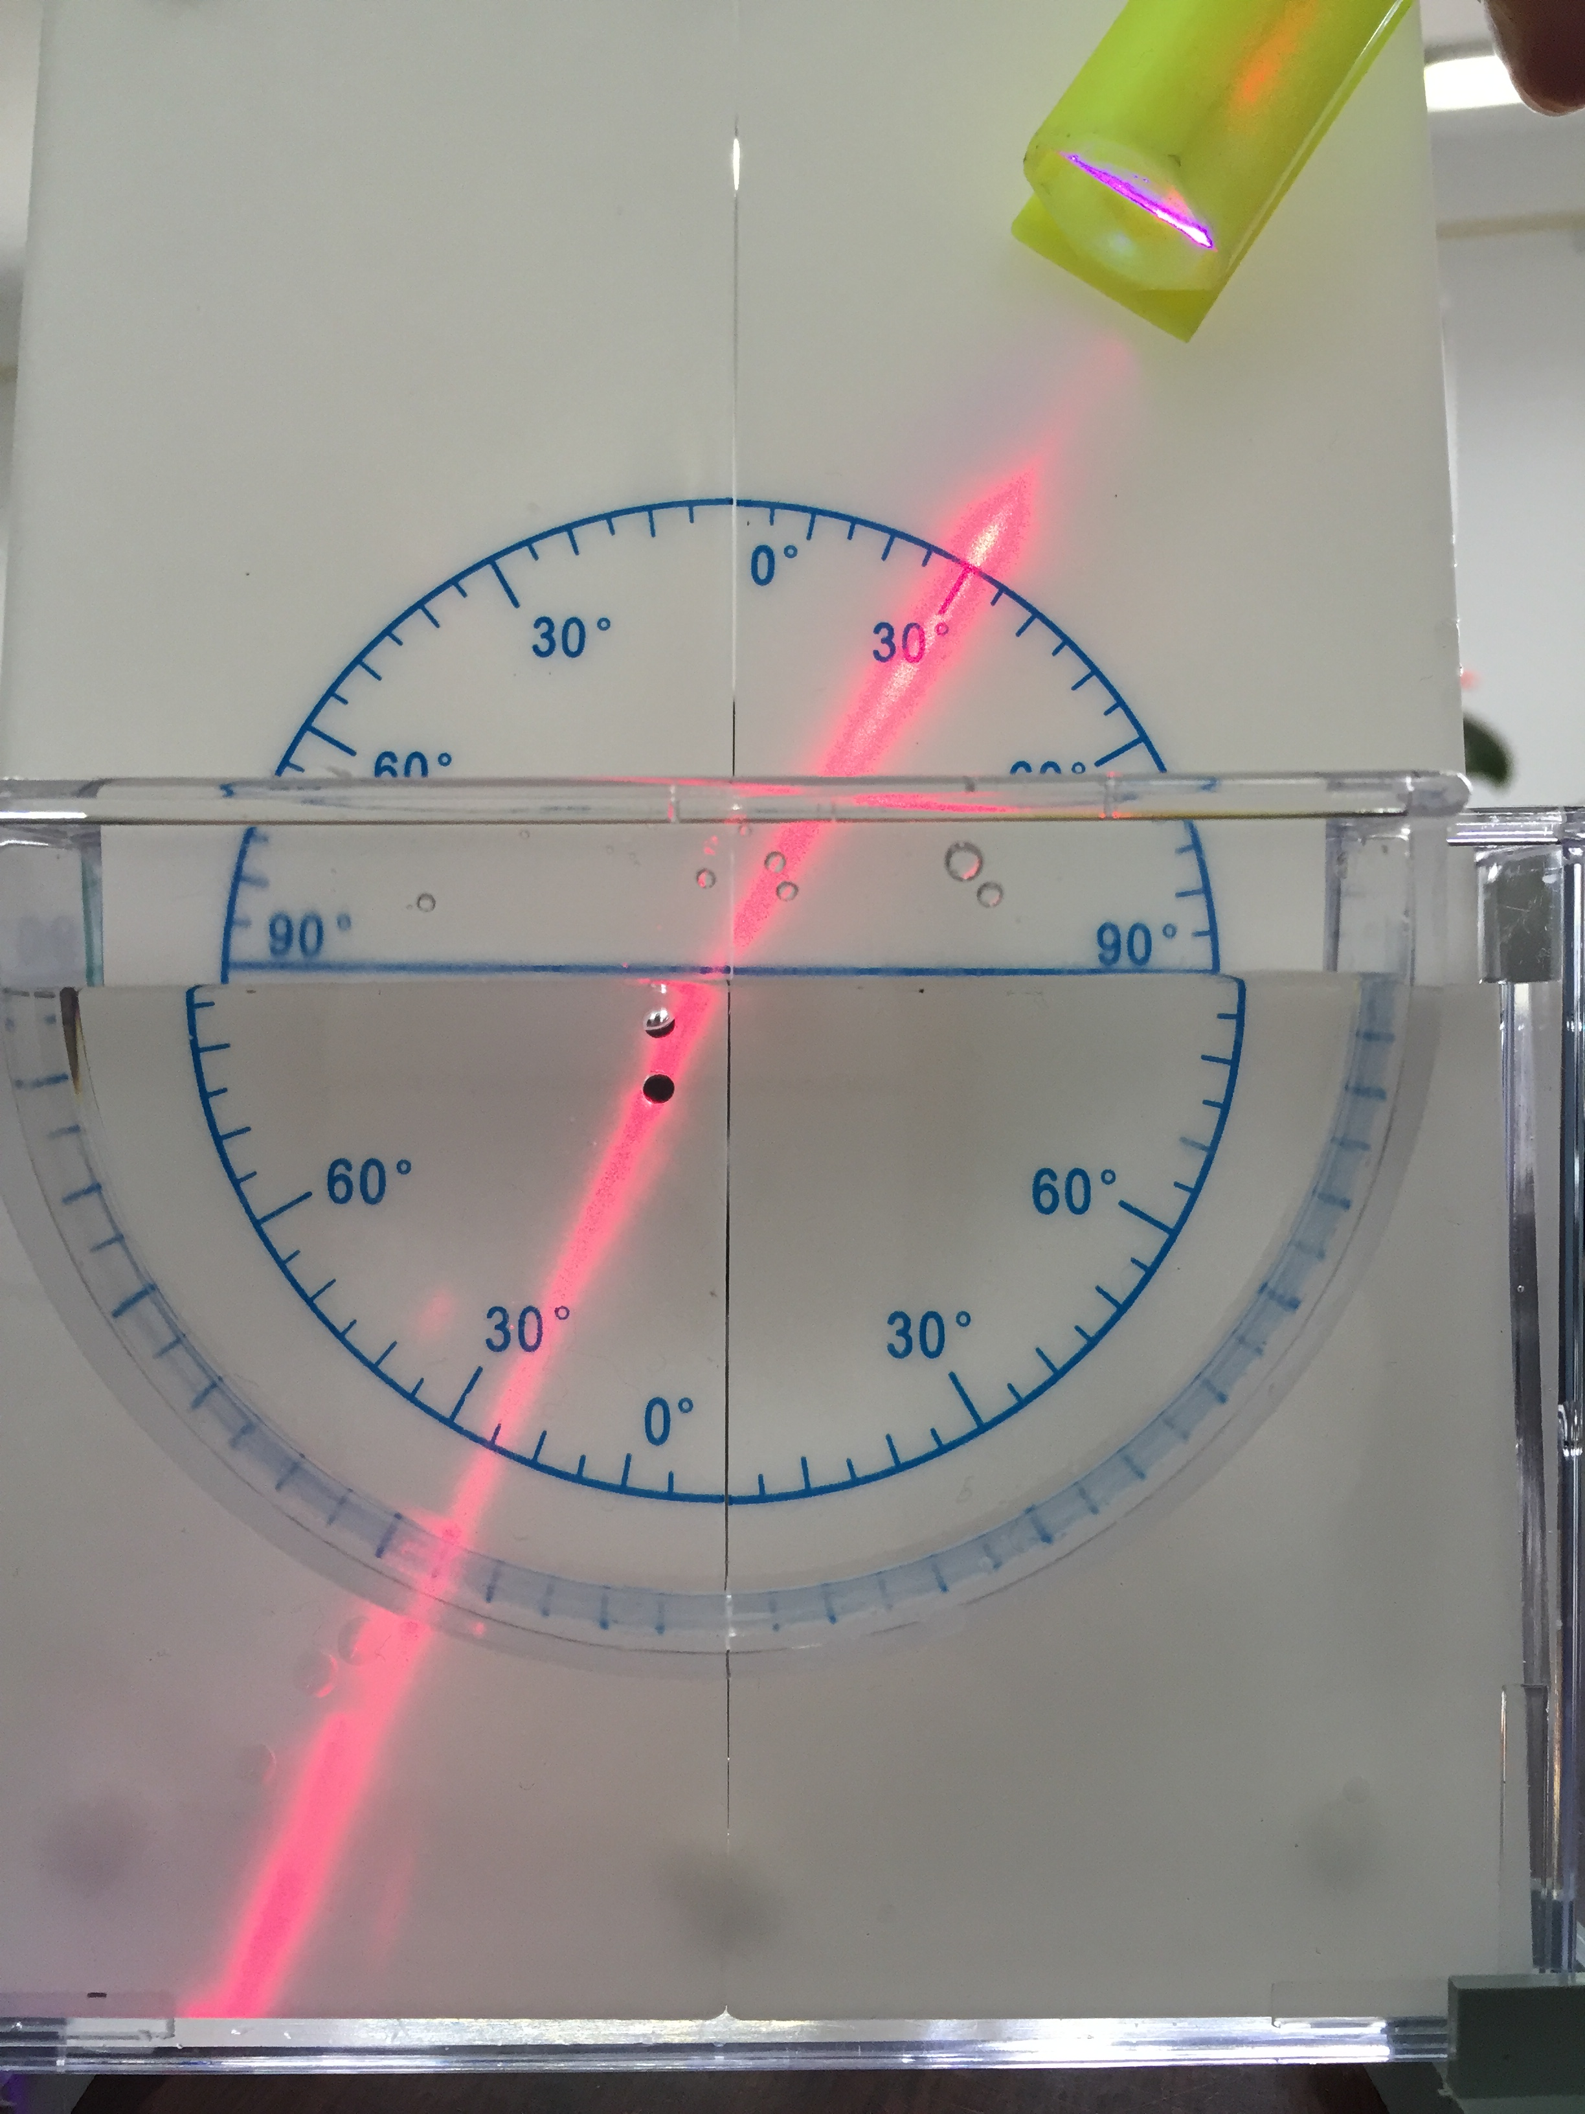
探究光的折射规律--光从空气进入水中
观察：
①折射光的偏折情况？
②折射角和入射角
大小关系？
③三线关系?

Slide 7
探究光的折射规律--光从空气进入水中
次数 | 入射角i（°） | 折射角r（°）
1 | 30
2 | 40
3 | 60
4 | 0
光从空气斜射入水中时：
1.折射光 “偏向”或“偏离”）法线；
折射角 入射角（“大于”或“小于”）。
结论：较大的角是在_____介质中；
2.入射角增大，折射角 。
3.光垂直入射时，传播方向 。
偏向
小于
空气
增大
不变

Slide 8
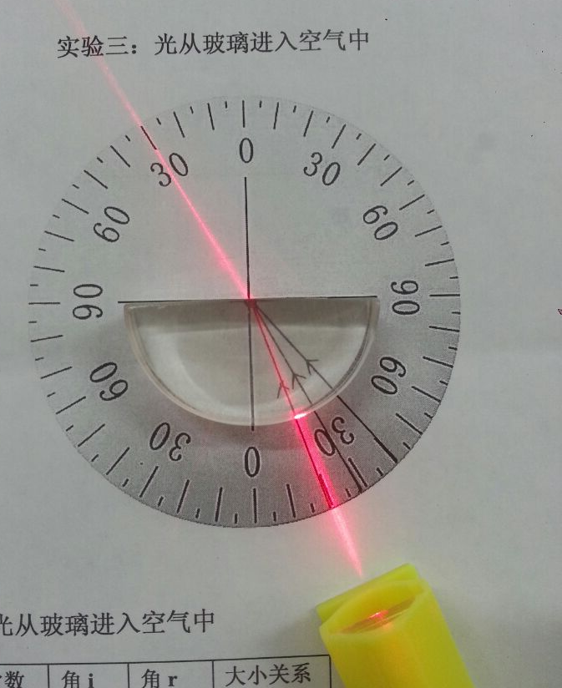
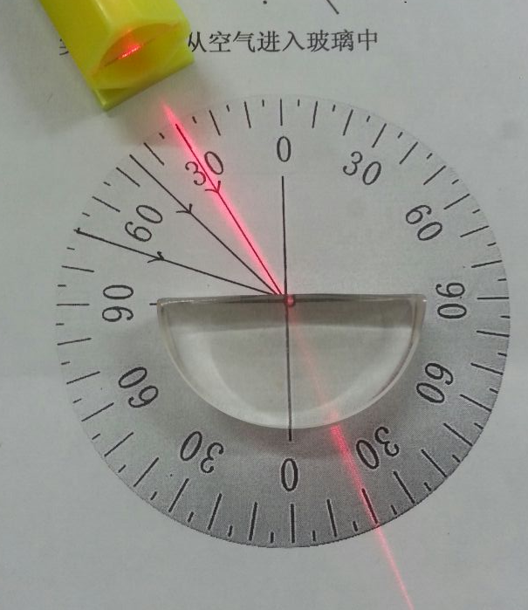
从空气进入玻璃 从玻璃进入空气

Slide 9
表一：光从空气进入水中 表二：从玻璃进入空气
次数 | 入射角i（°） | 折射角r（°）
1 | 30
2 | 45
3 | 70
4 | 0
次数 | 入射角i（°） | 折射角r（°）
5 | 20
6 | 29
7 | 40
8 | 0
1.分析表一，你有哪些发现： ，
结论：较大的角是在_____介质中；
2.分析表二，你有哪些发现: ＿＿＿＿＿＿＿＿＿＿＿＿＿＿，
结论：较大的角是在_____介质中；
3.比较实验1、5或2、6或3、7，你的发现是_______________

Slide 10
 | 反射 | 折射
三线关系
两角关系
特殊情况
三线共面
三线共面
法线居中
法线居中
两角相等
空中角大
同增同减
同增同减
垂直入射原路返回
垂直入射方向不变

Slide 11
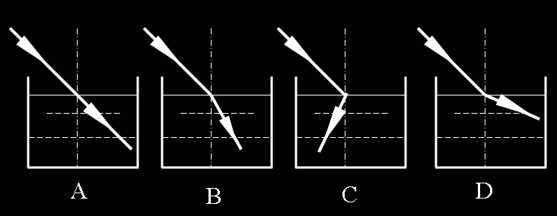
试试身手
有一束光斜射入水中，下图中折射光线正确的是( )
B

Slide 12
学以致用：
A’
1
2
A
硬币为什么会重现？

Slide 13
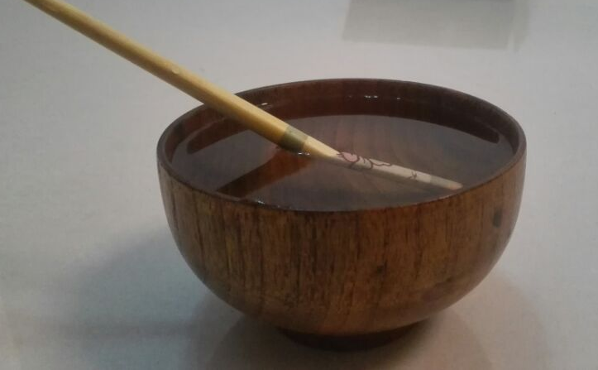
学以致用：
筷子为什么向上弯折？

Slide 14
B’
A’
1
2
B
A

Slide 15
